Slide 1
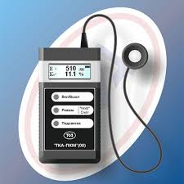
Yorug’likning quvvatini va fazalarning ketma-ketligini o’lchash uslublari

